Slide 1
Web应用开发
任课教师：何晓玉
院系：计算机科学与技术学院
邮箱：hexiaoyv@zstu.edu.cn

Slide 2
前言
前端Web开发
HTML、CSS、JavaScript
Vue、Element、Nginx
浏览器
前端服务器
后端服务器
数据库服务器
前端程序
Java程序
请求
后端Web开发
响应
JSP、Servlet
Spring
IoC
AOP
持久化
MySQL
Mybatis
网络协议
请求
请求
响应
响应

Slide 3



前言
什么是数据库?
数据库：DataBase（DB），是存储和管理数据的仓库。
数据库
SQL
数据库管理系统：DataBase Management System (DBMS)，操纵和管理数据库的大型软件。
SQL：Structured Query Language，操作关系型数据库的编程语言，定义了一套操作关系型数据库统一标准。
Notes:
使用DBMS对数据进行管理和操作，SQL告诉数据库管理系统怎么做？

Slide 4
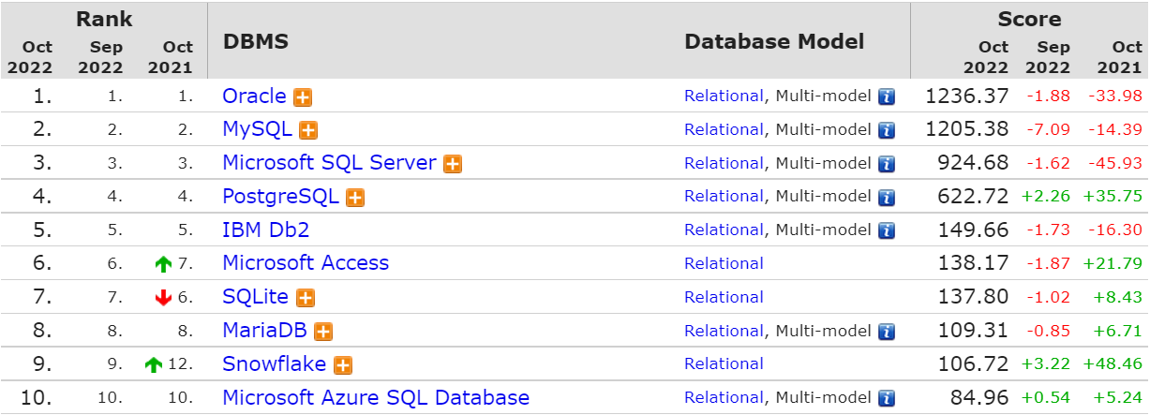
前言
数据库产品
统 一 标 准
SQL
数据库
Oracle | 收费的大型数据库，Oracle公司的产品。
SQL Server | MicroSoft公司收费的中型的数据库。C#、.net等语言常使用。
PostgreSQL | 开源免费中小型的数据库。
DB2 | IBM公司的大型收费数据库产品。
SQLite | 嵌入式的微型数据库。如：作为Android内置数据库
MariaDB | 开源免费的中小型的数据库。
MySQL
开源免费的中小型数据库。Sun公司收购了MySQL，Oracle收购Sun公司。

Slide 5
第08章
MySQL

Slide 6
前言
MySQL数据库学习内容
数据库设计
数据库操作
数据库优化
MySQL概述
数据库操作-DML
索引
数据库设计-DDL
数据库操作-DQL
多表设计
事务
多表查询

Slide 7

01
MySQL概述

Slide 8

MySQL概述
MySQL安装
MySQL官方提供了两种不同的版本：https://dev.mysql.com/downloads/mysql/
商业版本（MySQL Enterprise Edition）
收费，可以试用30天
官方提供技术支持
社区版本（MySQL Community Server）
免费
MySQL不提供任何技术支持
这里采用的是MySQL的最新社区版（MySQL Community Server 8.2.0）。

Slide 9
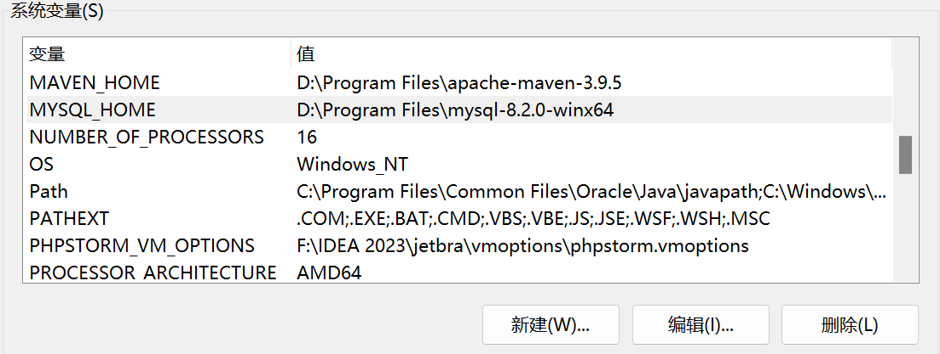
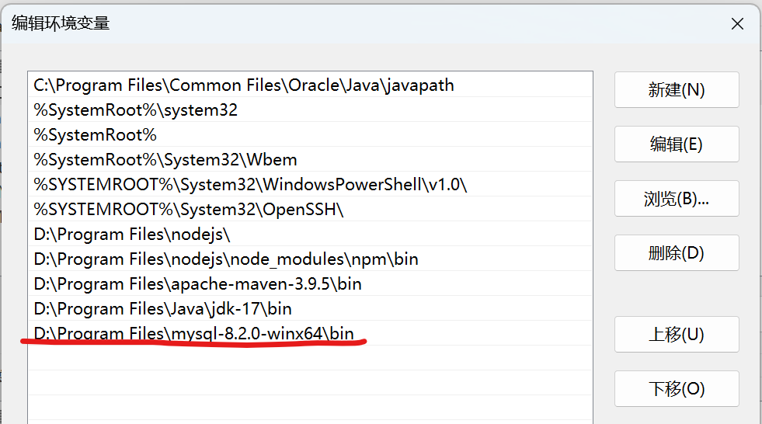
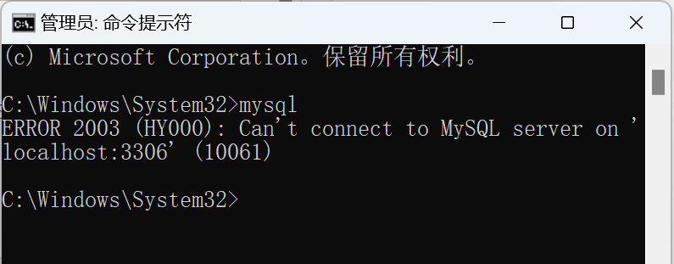
MySQL概述
MySQL安装
MySQL官方提供了两种不同的版本：https://dev.mysql.com/downloads/mysql/

Slide 10
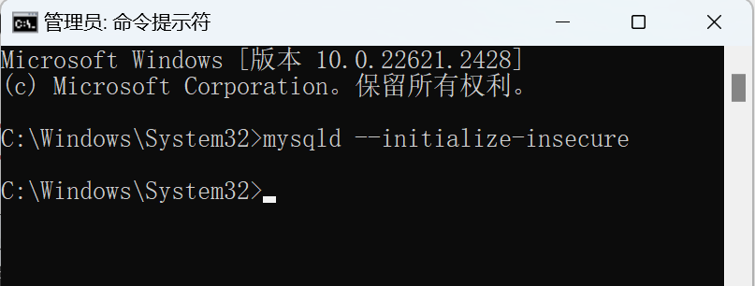
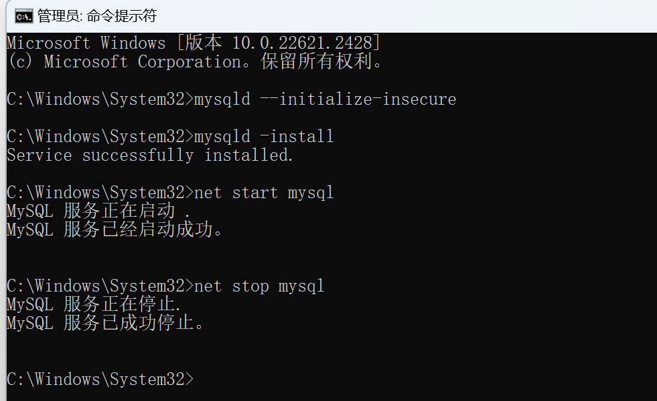
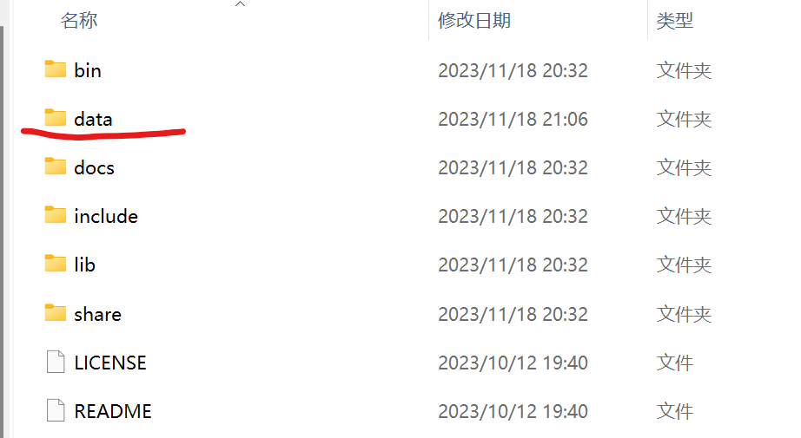
MySQL概述
初始化、注册服务、启动和关闭

Slide 11
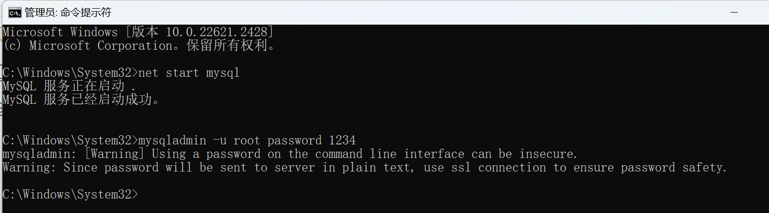
MySQL概述
修改默认账户密码

Slide 12
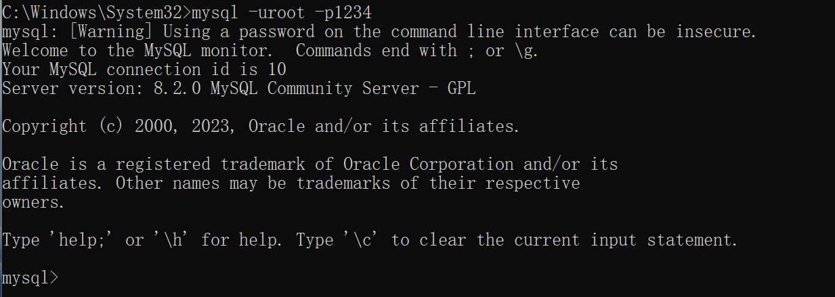
MySQL概述
MySQL连接
语法：
mysql -u用户名 -p密码 [ -h数据库服务器IP地址 -P端口号 ]

Slide 13




MySQL概述
MySQL-企业开发使用方式

Slide 14



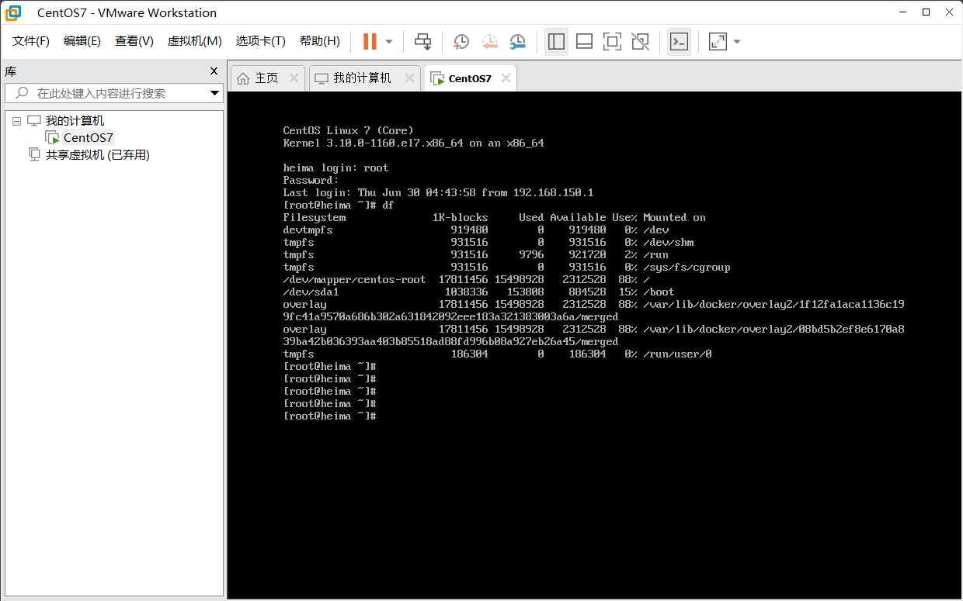







MySQL概述
MySQL-企业开发使用方式

Slide 15
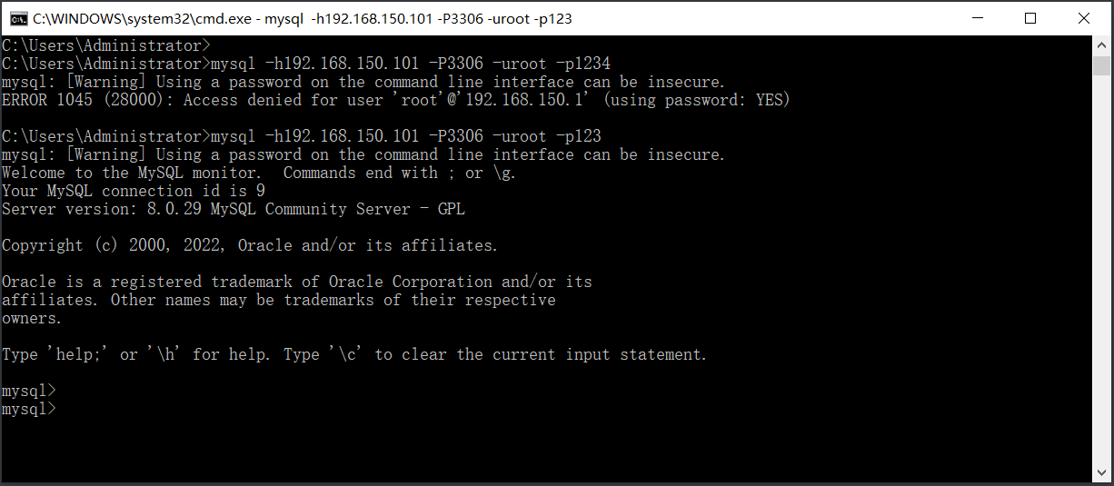
MySQL概述
MySQL-企业开发使用方式
mysql -u用户名 -p密码 [ -h数据库服务器IP地址 -P端口号 ]

Slide 16
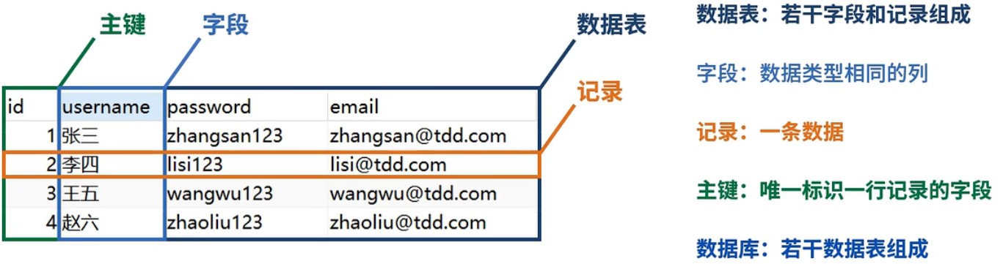
MySQL概述
MySQL数据模型
关系型数据库（RDBMS）: 建立在关系模型基础上，由多张相互连接的二维表组成的数据库。
特点
使用表存储数据，格式统一，便于维护
使用SQL语言操作，标准统一，使用方便，可用于复杂查询

Slide 17
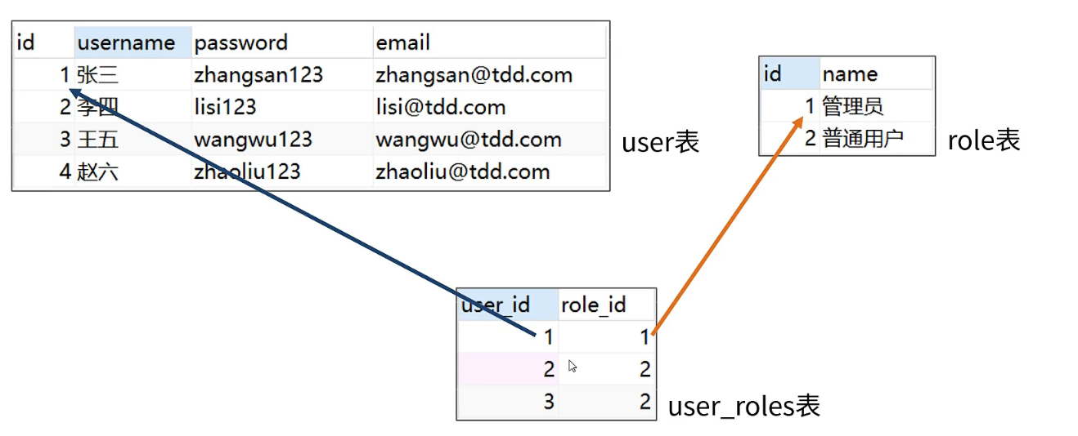
MySQL概述
MySQL数据模型
关系型数据库（RDBMS）: 建立在关系模型基础上，由多张相互连接的二维表组成的数据库。

Slide 18
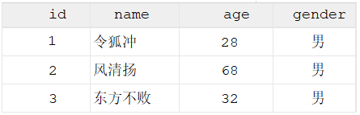

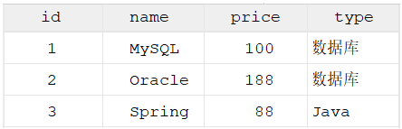


MySQL概述
DBMS (Database Management System)数据库管理系统。针对数据库文件及数据进行统一管理的软件系统。
表1
数据库1
SQL
表2
DBMS
数据库2
客户端
数据库服务器
Notes:
演示命令行创建数据库

Slide 19
MySQL概述
SQL简介
SQL：一门操作关系型数据库的编程语言，定义操作所有关系型数据库的统一标准。
SQL语句可以单行或多行书写，以分号结尾。
SQL语句可以使用空格/缩进来增强语句的可读性。
MySQL数据库的SQL语句不区分大小写。
注释：
单行注释：-- 注释内容 或 # 注释内容
多行注释： /* 注释内容 */
通用语法
show databases；
show databases；
SHOW DATABASES；
-- show databases；
/* show databases；*/

Slide 20
MySQL概述
SQL语句通常被分为四大类：
分类 | 全称 | 说明
DDL | Data Definition Language | 数据定义语言，用来定义数据库对象(数据库，表，字段)
DML | Data Manipulation Language | 数据操作语言，用来对数据库表中的数据进行增删改
DQL | Data Query Language | 数据查询语言，用来查询数据库中表的记录
DCL | Data Control Language | 数据控制语言，用来创建数据库用户、控制数据库的访问权限
DML
DDL
表1
DDL
数据库1
DQL
SQL
DDL
表2
DDL
数据库2
DBMS
客户端
数据库服务器

Slide 21
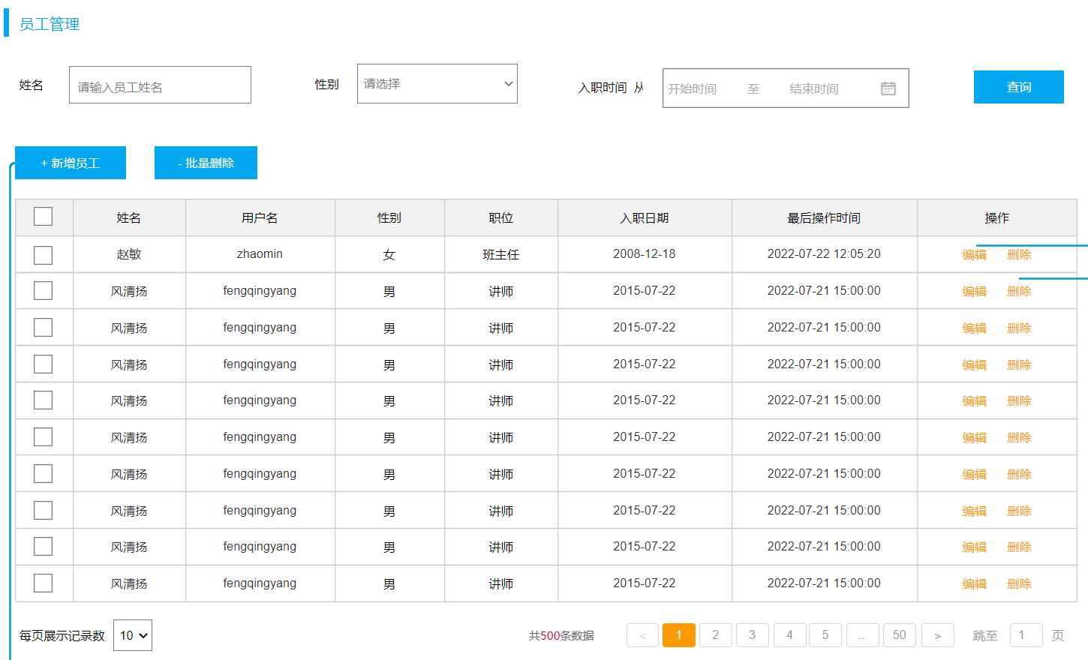
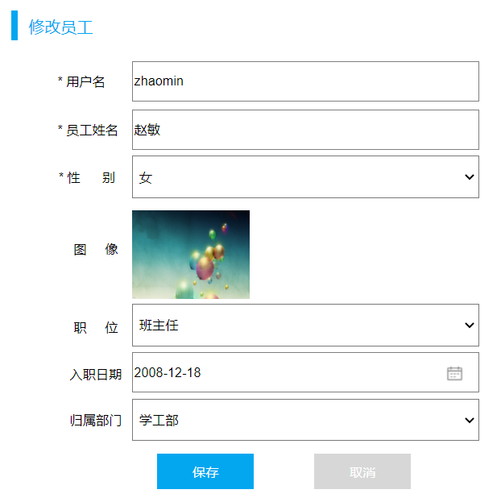
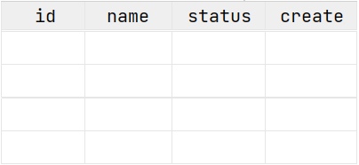
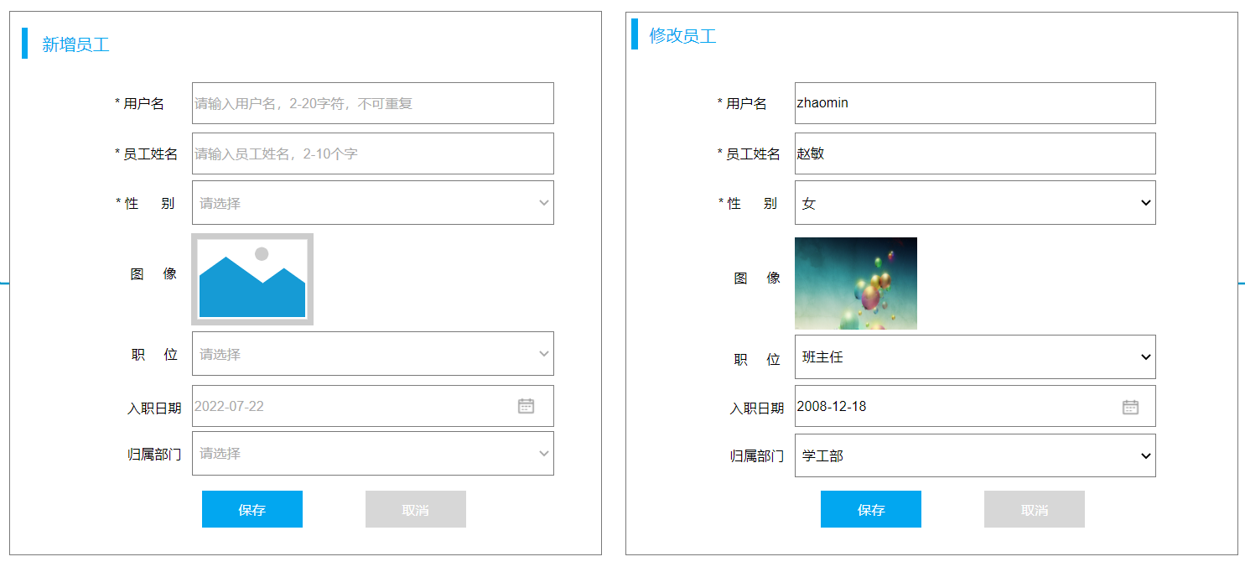
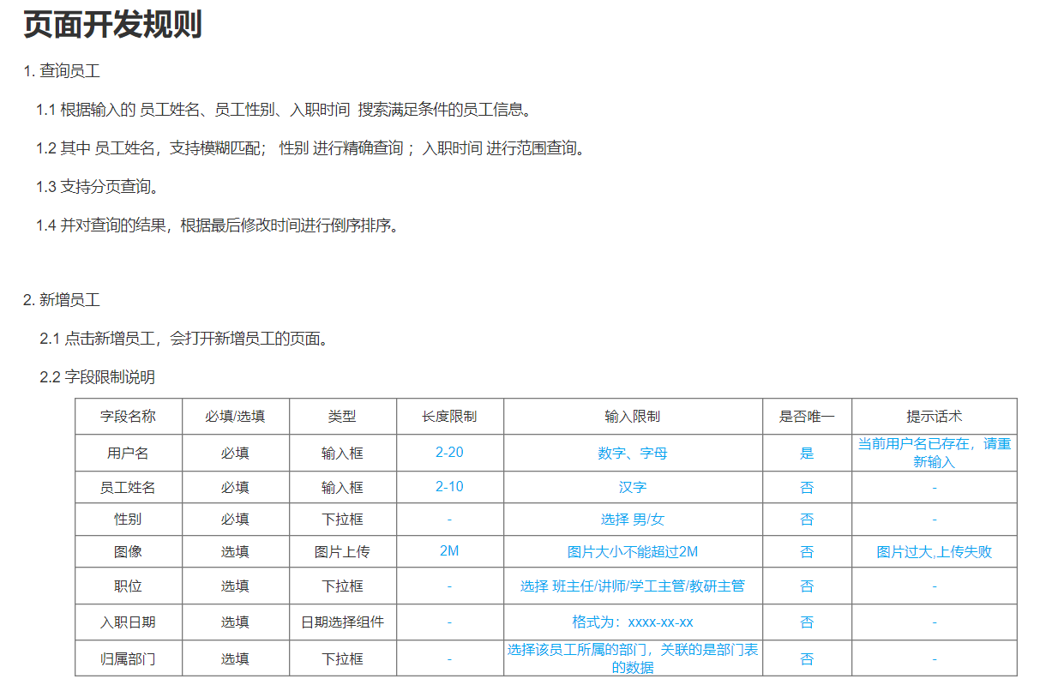
设计
概要设计、详细设计、接口设计、数据库设计
数据库
数据库设计
Java程序
数据库操作
需求+原型
优化
数据库优化
数据库优化

Slide 22
02
数据库设计-DDL

Slide 23
数据库设计
DDL 英文全称是 Data Definition Language，数据定义语言，用来定义数据库对象(数据库、表)。
DDL
使用数据库：use 数据库名 ;
查询
使用
查询所有数据库：show databases;
查询当前数据库：select database();
创建数据库：create database [ if not exists ] 数据库名 ;
创建
删除数据库：drop database [ if exists ] 数据库名 ;
删除

Slide 24




数据库设计
MySQL客户端工具-图形化工具
DataGrip
介绍：DataGrip是JetBrains旗下的一款数据库管理工具，是管理和开发MySQL、Oracle、PostgreSQL的理想解决方案。
官网： https://www.jetbrains.com/zh-cn/datagrip/

Slide 25
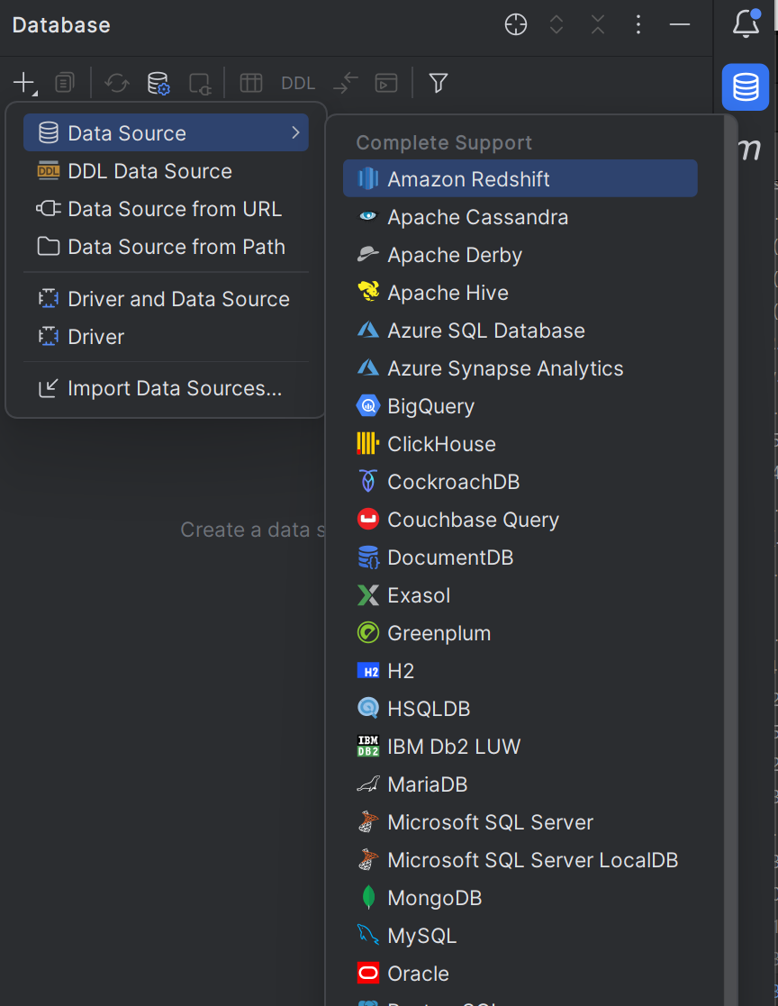
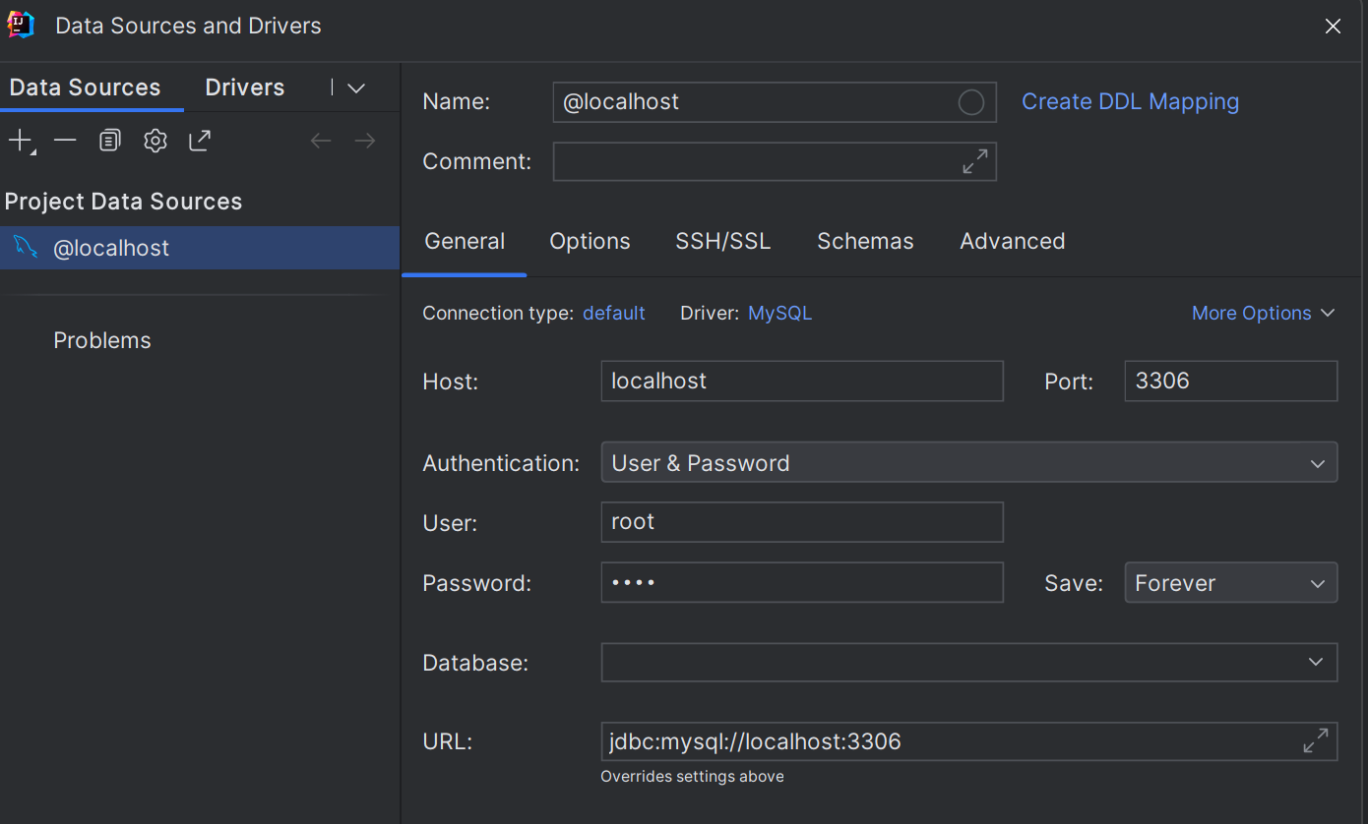
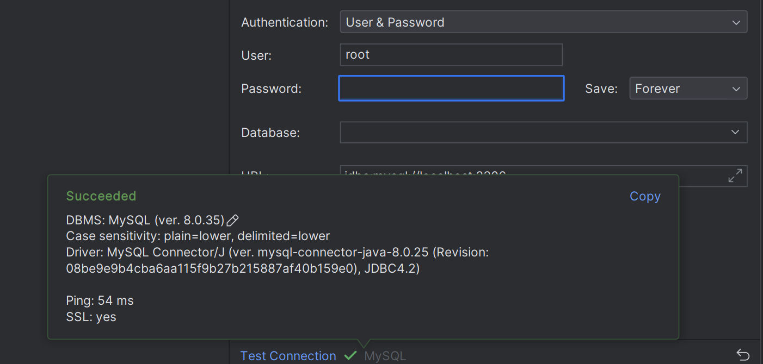
数据库设计
MySQL图形化管理工具

Slide 26
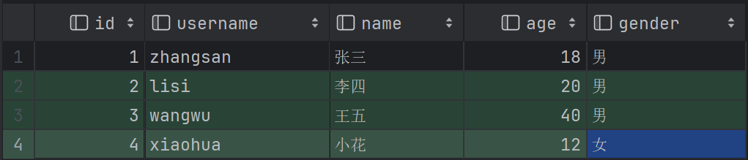
数据库设计
非空
非空
默认:男
唯一
标识
DDL（表操作）
唯一
约束
create table 表名(
字段1 字段类型 [ 约束 ] [ comment 字段1注释 ] ,
......
字段n 字段类型 [ 约束 ] [ comment 字段n注释 ]
) [ comment 表注释 ] ;
概念：约束是作用于表中字段上的规则，用于限制存储在表中的数据。
目的：保证数据库中数据的正确性、有效性和完整性。
创建
约束 | 描述 | 关键字
非空约束 | 限制该字段值不能为null | not null
唯一约束 | 保证字段的所有数据都是唯一、不重复的 | unique
主键约束 | 主键是一行数据的唯一标识，要求非空且唯一 | primary key
默认约束 | 保存数据时，如果未指定该字段值，则采用默认值 | default
外键约束 | 让两张表的数据建立连接，保证数据的一致性和完整性 | foreign key
(auto_increment自增)

Slide 27
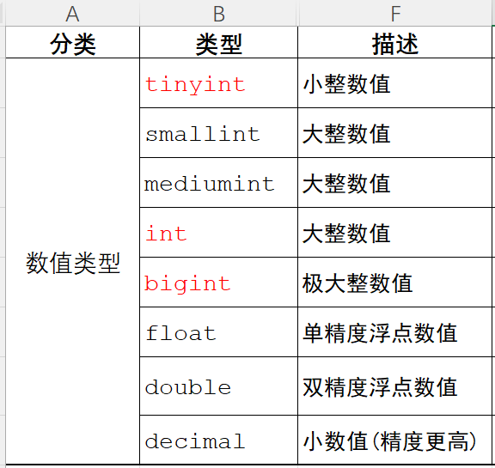
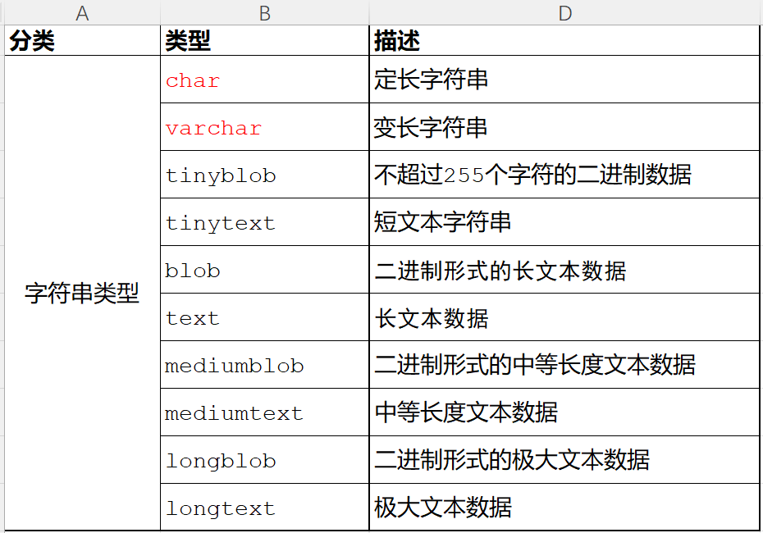
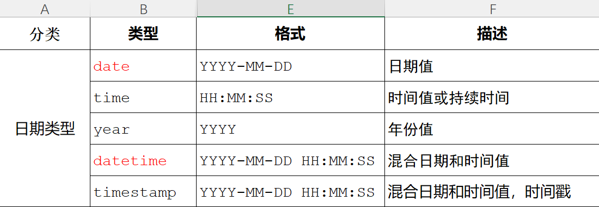
数据库设计
数据类型
MySQL中的数据类型有很多，主要分为三类：数值类型、字符串类型、日期时间类型。

Slide 28
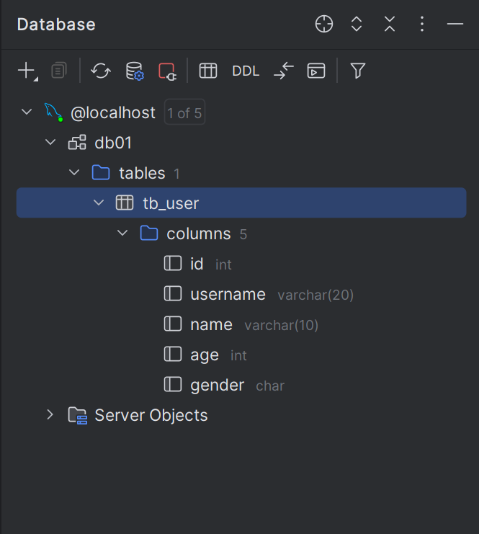
数据库设计
DDL（表操作）
查询当前数据库所有表：show tables;
查询表结构：desc 表名;
查询建表语句：show create table 表名;
查询

Slide 29
数据库设计
DDL（表操作）
添加字段：alter table 表名 add 字段名 类型(长度) [comment 注释] [约束];
修改字段类型：alter table 表名 modify 字段名 新数据类型(长度);
修改字段名和字段类型：alter table 表名 change 旧字段名 新字段名 类型 (长度) [comment 注释] [约束];
删除字段：alter table 表名 drop column 字段名;
修改表名： rename table 表名 to 新表名;
修改

Slide 30
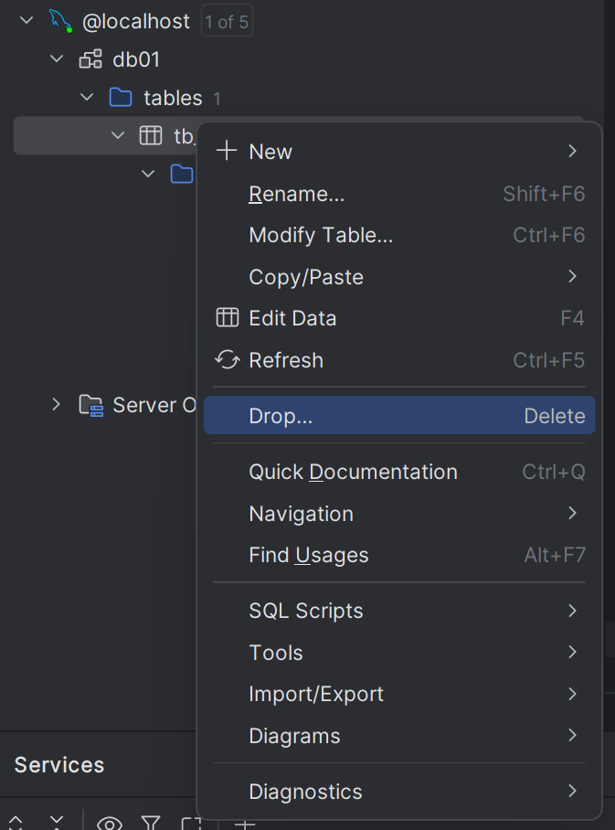
数据库设计
DDL（表操作）
删除表：drop table [ if exists ] 表名;
删除
注意事项
在删除表时，表中的全部数据也会被删除。

Slide 31
03
数据库操作

Slide 32
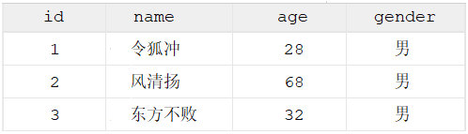
数据库操作
DML
DML英文全称是Data Manipulation Language(数据操作语言)，用来对数据库中表的数据记录进行增、删、改操作。
添加数据（INSERT）
修改数据（UPDATE）
删除数据（DELETE）

Slide 33
数据库操作
DML（INSERT）
insert语法
指定字段添加数据：insert into 表名 (字段名1, 字段名2) values (值1, 值2);
全部字段添加数据：insert into 表名 values (值1, 值2, ...);
批量添加数据（指定字段）：insert into 表名 (字段名1, 字段名2) values (值1, 值2), (值1, 值2);
批量添加数据（全部字段）：insert into 表名 values (值1, 值2, ...), (值1, 值2, ...);
注意事项
插入数据时，指定的字段顺序需要与值的顺序是一一对应的。
字符串和日期型数据应该包含在引号中。
插入的数据大小，应该在字段的规定范围内。

Slide 34
数据库操作
DML（UPDATE）
update语法
修改数据：update 表名 set 字段名1 = 值1 , 字段名2 = 值2 , .... [ where 条件 ] ;
注意事项
修改语句的条件可以有，也可以没有，如果没有条件，则会修改整张表的所有数据。

Slide 35
数据库操作
DML（DELETE）
删除数据：delete from 表名 [ where 条件 ];
delete语法
注意事项
DELETE 语句的条件可以有，也可以没有，如果没有条件，则会删除整张表的所有数据。
DELETE 语句不能删除某一个字段的值(如果要操作，可以使用UPDATE，将该字段的值置为NULL)。

Slide 36
数据库操作
DQL
DQL英文全称是Data Query Language(数据查询语言)，用来查询数据库表中的记录。
关键字：SELECT
select
字段列表
from
表名列表
where
条件列表
group by
分组字段列表
having
分组后条件列表
order by
排序字段列表
limit
分页参数
语法
基本查询
条件查询（where）
分组查询（group by）
排序查询（order by）
分页查询（limit）

Slide 37
数据库操作
DQL-基本查询
查询多个字段：select 字段1, 字段2, 字段3 from 表名;
查询所有字段（通配符）：select * from 表名;
设置别名：select 字段1 [ as 别名1 ] , 字段2 [ as 别名2 ] from 表名;
去除重复记录：select distinct 字段列表 from 表名;
语法
注意事项
* 号代表查询所有字段，在实际开发中尽量少用（不直观、影响效率）。

Slide 38
数据库操作
DQL-条件查询
条件查询：select 字段列表 from 表名 where 条件列表 ;
语法
比较运算符 | 功能
> | 大于
>= | 大于等于
< | 小于
<= | 小于等于
= | 等于
<> 或 != | 不等于
between ... and ... | 在某个范围之内(含最小、最大值)
in(...) | 在in之后的列表中的值，多选一
like 占位符 | 模糊匹配(_匹配单个字符, %匹配任意个字符)
is null | 是null
逻辑运算符 | 功能
and 或 && | 并且 (多个条件同时成立)
or 或 || | 或者 (多个条件任意一个成立)
not 或 ! | 非 , 不是

Slide 39
数据库操作
DQL-分组查询
介绍：将一列数据作为一个整体，进行纵向计算。
语法：select 聚合函数(字段列表) from 表名 ;
聚合函数
函数 | 功能
count | 统计数量
max | 最大值
min | 最小值
avg | 平均值
sum | 求和
注意事项
null值不参与所有聚合函数运算。
统计数量可以使用：count(*) count(字段) count(常量)，推荐使用count(*)。

Slide 40
数据库操作
DQL-分组查询
分组查询：select 字段列表 from 表名 [ where 条件 ] group by 分组字段名 [ having 分组后过滤条件 ];
语法
where与having区别
执行时机不同：where是分组之前进行过滤，不满足where条件，不参与分组；而having是分组之后对结果进行过滤。
判断条件不同：where不能对聚合函数进行判断，而having可以。
注意事项
分组之后，查询的字段一般为聚合函数和分组字段，查询其他字段无任何意义。
执行顺序: where > 聚合函数 > having 。

Slide 41

数据库操作
DQL-排序查询
条件查询：select 字段列表 from 表名 [ where 条件列表 ] [ group by 分组字段 ] order by 字段1 排序方式1 , 字段2 排序方式2 … ;
语法
ASC：升序（默认值）
DESC：降序
排序方式
注意事项
如果是多字段排序，当第一个字段值相同时，才会根据第二个字段进行排序。

Slide 42
数据库操作
DQL-分页查询
分页查询：select 字段列表 from 表名 limit 起始索引, 查询记录数 ;
语法
注意事项
起始索引从0开始，起始索引 = （查询页码 - 1）* 每页显示记录数。
分页查询是数据库的方言，不同的数据库有不同的实现，MySQL中是LIMIT。
如果查询的是第一页数据，起始索引可以省略，直接简写为 limit 10。

Slide 43
网上商城
网上书店
OA办公
自定义-展示当地人文历史文化

